Slide 1
「慣性力実験器」の製作およびそれを用いての学習効果の測定 １９９５年 川村先生
2012年５月 23日
横山昇平

Slide 2
趣旨
物理離れについての調査報告
従来通りの科学の体系的な学習や実験
オルタナティブ・フレームワークが根強く残り、学習阻害につながる
学習者自身によって
科学概念に構成されるような授業
Notes:
理科の授業では、科学の体系にそって十分に計画された学習指導を行えば理科学習が成立すると考えられてきた。

Slide 3
学習者に関して
方物運動の学習を行っているにも関わらず
飛行中の物体は進行方向に作用する力を内包する
観測者の立場に関係なく加速度運動をする車内では慣性力が作用する
というオルタナティブ・フレームワークを構成
Notes:
慣性力実験器を考案し製作
製作にあたり静止座標や運動座標を学習者にイメージさせやすいように「枠」をとりつけた
視覚的にも、聴覚的にも心的にも働きかけるよう留意

Slide 4
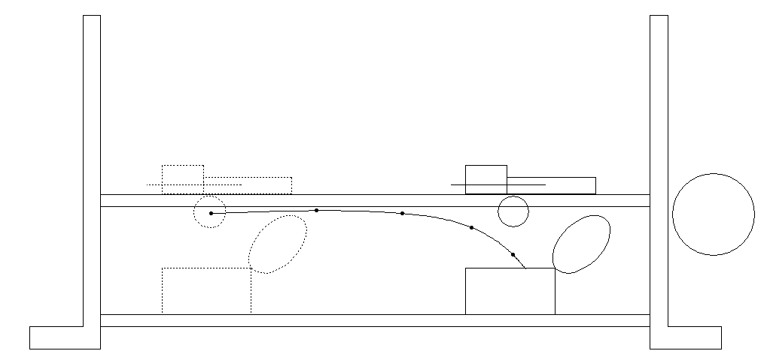
先行研究
二つの実験器を用いた実験授業
①「水平投射実験」
進行方向
飛行機から落下させた物体は
下の受け皿に入る
運動系から観測すれば
自由落下運動と観測される
解体、組み立てに準備時間がかかる

Slide 5
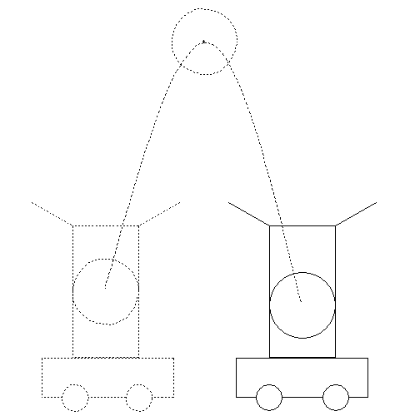
② 「斜方投射実験」「慣性力実験」
静止時
上方投射運動
等速直線運動時
斜方投射運動（静止座標系）
上方投射運動（運動系）

Slide 6
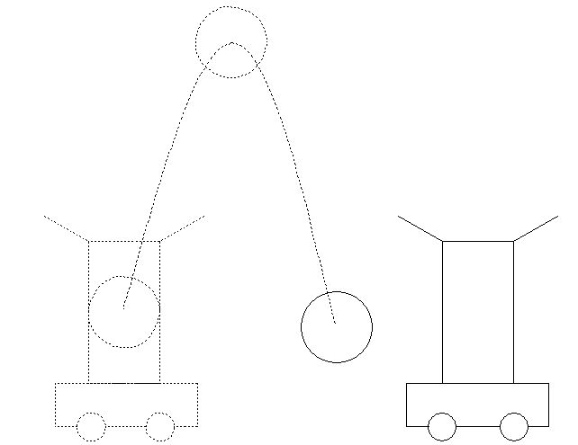
②を改良して
等加速度直線運動
投射物体は後方へ落下
観測者の立場に関係なく
加速度運動する場合には
慣性力が作用
重りによる
等加速度直線運動
この考え方が問題となる

Slide 7
先行研究における改善点
座標空間をイメージしにくい
静止座標系、運動座標系を視覚的にイメージ
座標空間のイメージ「枠」が付いた台車
スケールとインパクトを大きく
実験①②を複合し、効率化

Slide 8
実験器概要
横1200mm,奥行き300mm,高さ900mm
の力学台車（アングルにより作製）
アングルによりレールを引く（机に固定）
おもりの落下によって全体を駆動する
（重量と載せるおもりの重さから速度を得る）
初期には、18000円の材料費がかかるが次回以降は風船とラップの補充のみでいい

Slide 9
実験機の詳細
駆動用おもりの質量（kg） | 一回目 | 二回目 | 三回目 | 四回目 | 五回目 | 平均値 | Tanθ | Θ’
0.20 | 0.01 | 0.01 | 0.00 | -0.01 | 0.01 | 0.00 | 0.000 | 0.00
0.30 | 0.05 | 0.06 | 0.06 | 0.05 | 0.05 | 0.05 | 0.005 | 0.29
0.40 | 0.10 | 0.09 | 0.11 | 0.11 | 0.09 | 0.10 | 0.010 | 0.58
0.50 | 0.16 | 0.15 | 0.15 | 0.14 | 0.19 | 0.16 | 0.016 | 0.94
1.00 | 0.39 | 0.38 | 0.37 | 0.38 | 0.39 | 0.38 | 0.039 | 2.22
2.00 | 0.91 | 0.89 | 0.92 | 0.72 | 0.83 | 0.85 | 0.087 | 4.96
0.20kg程度で慣性走行
速度は、0.13m/s,0.14m/s,
0.14m/s,0.17m/s,0,14m/s pass
Notes:
A=gtanθ
Tanθ＝a/g

Slide 10
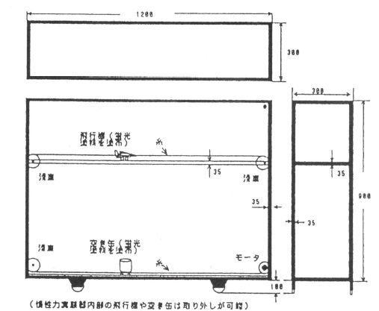
実験器を用いた授業
等速直線運動をする座標系内部における
運動方程式は静止系と同じ
① レールに沿った飛行機によって落下物の軌 道を観測
部屋を暗くし蛍光物質で
再現するとより鮮明

Slide 11
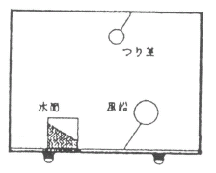
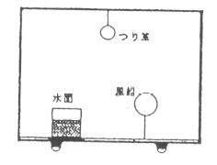
②つり革による実験
③水槽による実験
等速運動：鉛直下向きの場合
等加速度直線運動：後方へと傾く

Slide 12
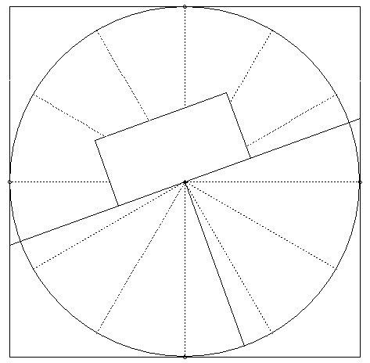
③水槽の水面の傾き補足
一部の生徒には
フロッピーディスクで
簡易実験器を作製させ
加速度測定
電車内で測定

Slide 13
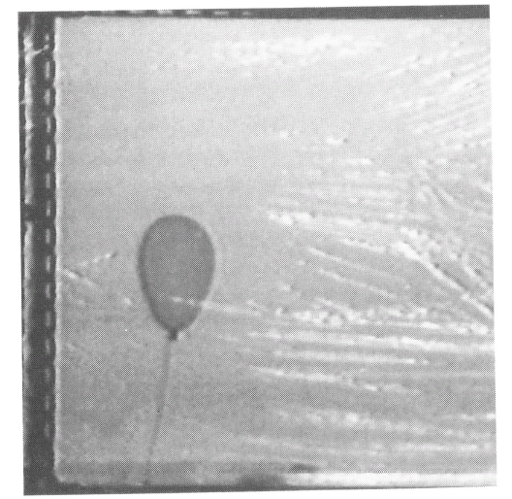
④風船の傾きを比較
「みかけの重力」
自由落下する物体は
見かけの重力の向きに落下
上昇するものはみかけの重力
と逆向きに上昇する
進行方向
風船を付けただけで行うと：後方へ倒れる
ラップで覆うと：等加速度直線運動のとき前方へ倒れる
Notes:
代わりにペットボトルを利用して「おきあがりこぶし」を利用しても良い

Slide 14
学習効果の調査
実験機が科学概念へと効果的に変容されるか
① 加速度概念の構成
等加速度直線運動での座標系のイメージ
② 慣性の法則についての理解
慣性系内部では等速直線運動
③ 「力のつりあい」「運動方程式」等の理解
観測地点によって数式を立てる
④ 複数の座標系の空間概念
座標系の内外問わず分析
Notes:
これらが、連携して理解されることを目指す。

Slide 15
授業に関して
京都教育大学付属高校
2年生物理選択者86名
実験群
統制群
双方 全8時間
共に男子31名 女子12名 計43名
プレテスト 前段階
ポストテスト 授業後
ポストポストテスト 定着度

Slide 16
授業形態比較
実験群
・ 発問
・ みかけの力の確認
・ 予測・討論
・ 実験① ・チェック
・ 実験② ・チェック
・ 実験③④
・ 発展的な発問
・ みかけの重力の確認
・ 加速度測定
・ エレベーターの加速度
・ 重力と慣性力の区別がない
統制群
・ 発問
・ 式による確認
・ 慣性系について
・ 座標系によって立式
・ 非慣性系で慣性力
を考慮すること
・ 演習問題①吊革の傾き
・ 演習問題②エレベータ
での体重計
Notes:
学習内容の反復
みかけの重力からの加速度測定

Slide 17
授業効果の測定
実験群－統制群
の学習効果の比較
プレテスト
ポストテスト
ポストポストテスト
授業における
学習効果
概念構成
オルタナティブ・フレームワークが正しい自然認識に変容しているかどうか
構成された概念が長期にわたって保持されているか

Slide 18
実験群 統制群
プレテスト 1994年4月28日 4月30日
ポストテスト 同 6月13日 6月14日
（正解と結果は知らせていない）
ポストポストテスト 9月12日 9月10日
（新たに応用問題を2問加えた）
約3カ月の期間
若干統制群のほうが期間が短い

Slide 19
群問の差・・・カイ自乗検定
群内の変化・・・サイン検定
正答率 | プレテスト | ポストテスト | ポストポストテスト
実験群 | 43.0% | 67.4% | 71.8%
統制群 | 38.0% | 56.6% | 62.5%
プレテスト
ポストテスト
ポストポストテスト
6点満点
8点満点

Slide 20
プレテストにおける群問比較
 | 下位集団 | 上位集団 | 合計
実験群 | 27 | 16 | 43
統制群 | 31 | 12 | 43
合計 | 58 | 28 | 86
有意な差は無し

Slide 21
ポストテストにおける群問比較
 | 下位集団 | 上位集団 | 合計
実験群 | 13 | 30 | 43
統制群 | 22 | 21 | 43
合計 | 35 | 51 | 86
有意な差が有り
実験群の授業の方がより効果的

Slide 22
ポストポストテストにおける群問比較
 | 下位集団 | 上位集団 | 合計
実験群 | 9 | 34 | 43
統制群 | 18 | 25 | 43
合計 | 27 | 59 | 86
有意な差が有り
長時間かつ応用問題をつけ加えても効果あり

Slide 23
結果から
プレテストより （オルタナティブ・フレームワーク）
・段差の境界へボールを転がすと「直落する」
・「水平投射軌道で進行方向の力が作用する」
・等速運動での自由落下で 落下地点が動く
・加速度運動によって放たれた物体に力が働き続ける
正しい知識に置き換わった
Notes:
作用する力で加速する認識なし

Slide 24
まとめ
・慣性系と非慣性系を対比することで、特に説明の仕方に関して異なることを発見させる
観測者の立場に関係なく加速度運動をする車内では慣性力が作用する
①座標系の外から見ると加速度 を用いて
だけ遅れる
②座標系の中からは という加速度をもって
という力（慣性力）を受ける

Slide 25
展望
「枠」内の実験をより納得できるように、映像等で切り取る
丈夫な実験器によってモーメント等他分野への使用、インパクトがあり、準備が楽な実験器としての応用
前段階としての認識を把握し、長期間持続する授業の組み立て

